Slide 1
贪婪算法
动态规划算法
回溯算法
分治算法
分支限界算法

Slide 2
典型的可以用DP求解的问题
1 、5、10 15= 1×10+1×5 2张 (贪心策略)
1 、5、11 15=1×11+4×1 （贪心策略使用了5张钞票） 15=3×5 （正确的策略，只用3张钞票）

Slide 3
1 、5、11
f(15) = min( f(15-11)+1 , f(15-5)+1 ,f(15-1)+1 )
转移方程：
f(n) = min( f(n-11)+1 , f(n-5)+1 ,f(n-1)+1 )

Slide 4
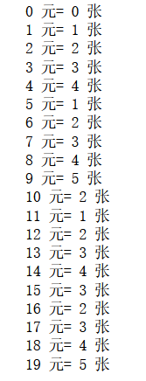
qian = [1,5,11]
def f(n):
if n<0:
return sys.maxsize
if n==0:
return 0
return min(f(n-11)+1,f(n-5)+1,f(n-1)+1)

Slide 5
【无后效性】
一旦f(n)确定，“我们如何凑出f(n)”就再也用不着了。
要求出f(15)，只需要知道f(14),f(10),f(4)的值，而f(14),f(10),f(4)是如何算出来的，对之后的问题没有影响。
“未来与过去无关”，这就是无后效性。
（严格定义：如果给定某一阶段的状态，则在这一阶段以后过程的发展不受这阶段以前各段状态的影响。）
【最优子结构】
回顾我们对f(n)的定义：我们记“凑出n所需的最少钞票数量”为f(n).
f(n)的定义就已经蕴含了“最优”。利用f(14),f(10),f(4)的最优解，我们即可算出f(15)的最优解。
大问题的最优解可以由小问题的最优解推出，这个性质叫做“最优子结构性质”。

Slide 6
qian = [1,5,11]
def f(n):
if n<=0:
return 0
maxint = sys.maxsize
cache = [maxint]*(n+1)
cache[0]=0
for i in range(1,n+1):
for j in qian:
cache[i] = min(cache[i], cache[i-j]+1 if i-j >=0 else maxint)
return cache[-1] if cache[-1]<maxint else -1

Slide 7
DP解决问题的思路
把原始问题划分成一系列子问题；
求解每个子问题仅一次，并将其结果保存在一个表中，以后用到时直接存取，不重复计算，节省计算时间
自底向上地计算。
整体问题最优解取决于子问题的最优解（状态转移方程）（将子问题称为状态，最终状态的求解归结为其他状态的求解）

Slide 8
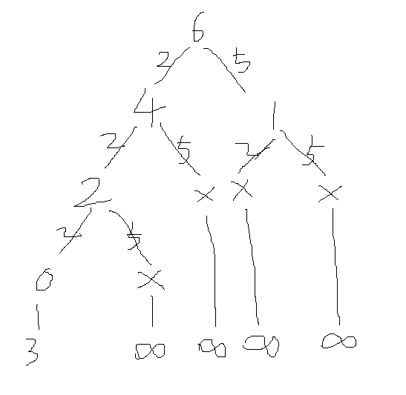
[2,5] 兑6块钱

Slide 9
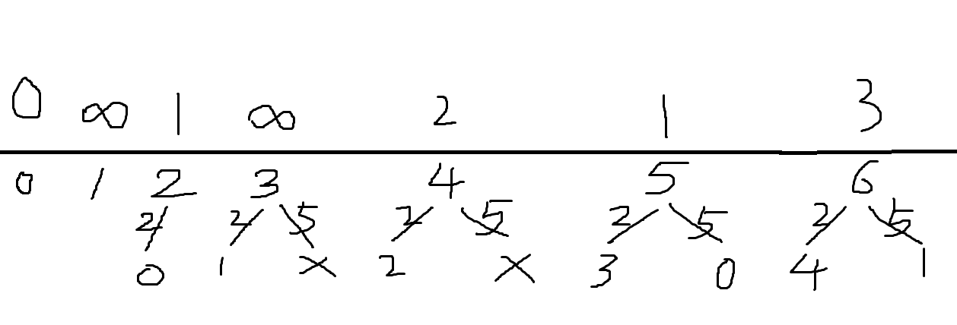
[2,5] 兑6块钱

Slide 10
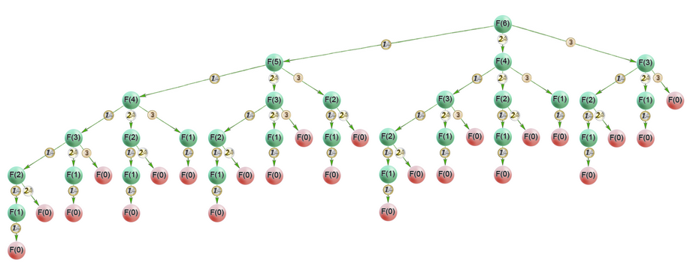

Slide 11
不同路径
一个机器人位于一个 m x n 网格的左上角 （起始点在下图中标记为 “Start” ）。
机器人每次只能向下或者向右移动一步。机器人试图达到网格的右下角（在下图中标记为 “Finish” ）。
问总共有多少条不同的路径？

Slide 12
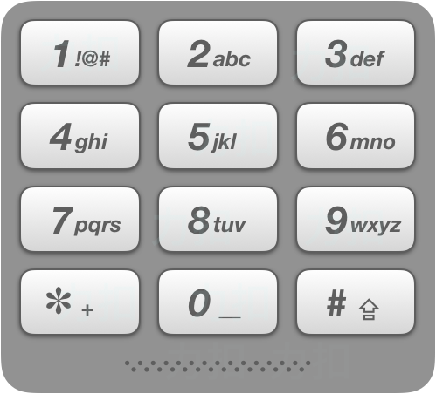
给定一个仅包含数字 2-9 的字符串，返回所有它能表示的字母组合。答案可以按 任意顺序 返回。
给出数字到字母的映射如下（与电话按键相同）。注意 1 不对应任何字母。
示例 1：
输入：digits = "23"
输出：["ad","ae","af","bd","be","bf","cd","ce","cf"]

Slide 13
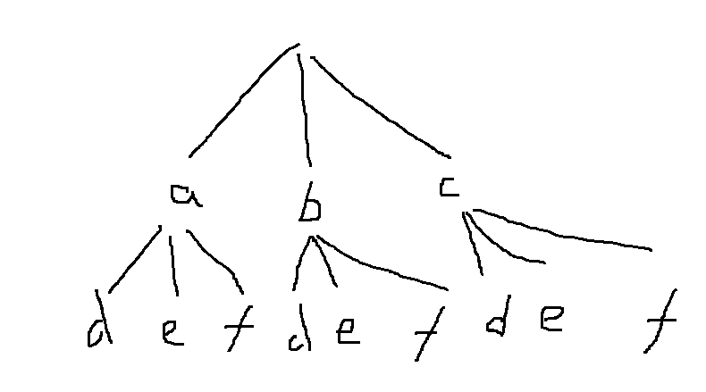
回溯法思路的简单描述是：把问题的解空间转化成了图或者树的结构表示，然后使用深度优先搜索策略进行遍历，遍历的过程中记录和寻找所有可行解或者最优解。

Slide 14
def letterCombinations(digits):
if not digits:
return []
phoneMap =
tmp = []
res = []
def backtrack(index):
if index == len(digits):
res.append("".join(tmp))
else:
digit = digits[index]
for letter in phoneMap[digit]:
tmp.append(letter)
backtrack(index + 1)
tmp.pop()
backtrack(0)
return res
{
"2": "abc",
"3": "def",
"4": "ghi",
"5": "jkl",
"6": "mno",
"7": "pqrs",
"8": "tuv",
"9": "wxyz",
}

Slide 15
输入：n = 3
输出：["((()))","(()())","(())()","()(())","()()()"]

Slide 16
输入：n = 3
输出：["((()))","(()())","(())()","()(())","()()()"]
def func(n):
if n<=0:
return []
res=[]
tmp=[]
def f():
if len(tmp)==2*n:
if is_good(tmp):
res.append("".join(tmp))
return
for i in ["(",")"]:
tmp.append(i)
f()
tmp.pop()
f()
return res
def is_good(tmp):
k=0
for i in tmp:
if k<0:
return False
if i=="(":
k+=1
if i==")":
k-=1
return k==0

Slide 17
输入：n = 3
输出：["((()))","(()())","(())()","()(())","()()()"]
def func(n):
if n<=0:
return []
res=[]
tmp=[]
def f():
if len(tmp)==2*n:
if is_good(tmp):
res.append("".join(tmp))
return
for i in ["(",")"]:
tmp.append(i)
f()
tmp.pop()
f()
return res
“空串”
( )
(( ()
((( (() ()( ()) ... ...
(((( ((() (()( (()) ()(( ()() ())( ()))

Slide 18
def func(n):
if n<=0:
return []
res=[]
tmp=[]
def f(l,r):
if len(tmp)==2*n:
res.append("".join(tmp))
return
if l<n:
tmp.append("(")
f(l+1,r)
tmp.pop()
if r<l:
tmp.append(")")
f(l,r+1)
tmp.pop()
f(0,0)
return res

Slide 19
def func(n):
if n<=0:
return []
res=[]
tmp=[]
def f(l,r):
if len(tmp)==2*n:
res.append("".join(tmp))
return
if l<n:
tmp.append("(")
f(l+1,r)
tmp.pop()
if r<l:
tmp.append(")")
f(l,r+1)
tmp.pop()
f(0,0)
return res
剪枝版
“空串”
( X
(( ()
X (() ()( X
X (()) X ()()

Slide 20
给定一个整数数组 nums ，找到一个具有最大和的连续子数组（子数组最少包含一个元素），返回其最大和。
示例:
输入: [-2,1,-3,4,-1,2,1,-5,4]
输出: 6
解释: 连续子数组 [4,-1,2,1] 的和最大，为 6。

Slide 21
def maxSubArray(self, num) -> int:
if len(num)<=1:
return sum(num)
res = sum(num)
return max(res, maxSubArray(num[1:]), maxSubArray(num[:-1]))

Slide 22
def maxSubArray(self, num) -> int:
if len(num)<=1:
return sum(num)
tmp = []
tmp.append(num[0])
arr_arr = []
arr_arr.append([num[0]])
for i in range(1, len(num)):
if tmp[i-1]+num[i]>num[i]:
tmp.append(tmp[i-1]+num[i])
tl = arr_arr[i-1][:]
tl.append(num[i])
arr_arr.append(tl)
else:
tmp.append(num[i])
arr_arr.append([num[i]])
print(tmp)
print(arr_arr)
return max(tmp)
f(i) 代表以第 i 个数结尾的「连续子数组的最大和」
max{ f(0), f(1), f(2), ... , f(i), ... , f(n-1) }
如何求f(i) 按照如下转移方程：
f(i)=max{f(i−1)+nums[i],nums[i]}
def maxSubArray(self, num) -> int:
if len(num)<=1:
return sum(num)
res = num[0]
pre = 0
for i in range(len(num)):
pre = max(pre+num[i],num[i])
res = max(res,pre)
return res

Slide 23
输入的array [-2, 1, -3, 4, -1, 2, 1, -5, 4]
-2 -2 [-2],
1 1 [1],
-3 -2 [1, -3],
4 4 [4],
-1 3 [4, -1],
2 5 [4, -1, 2],
1 6 [4, -1, 2, 1],
-5 1 [4, -1, 2, 1, -5],
4 5 [4, -1, 2, 1, -5, 4]

Slide 24
1.分治算法的基本思想
将一个规模为N的问题，分解成K个规模较小的子问题，这些子问题相互独立且月原问题性质相同。
求解出子问题的解，合并得到原问题的解。
2.分治算法特征分析
分治法能解决的问题一般具有以下几个特征：
1) 该问题的规模缩小到一定程度就可以容易的解决；
2) 该问题可以分解为若干个规模较小的相同问题，即该问题具有最优子结构性质；
3) 利用该问题分解出子问题的解，可以合并为该问题的解；
4) 该问题所分解出的各个子问题是相互独立的，即子问题之间不包含公共的子子问题；

Slide 25
动态规划算法与分治法类似，其基本思想也是将待求解问题分解成若干个子问题，先求解子问题，然后从这些子问题的解得到原问题的解。
与分治法不同的是，适合于用动态规划求解的问题，经分解得到子问题往往不是互相独立的。
若用分治法来解这类问题，则分解得到的子问题数目太多，有些子问题被重复计算了很多次。
如果我们能够保存已解决的子问题的答案，而在需要时再找出已求得的答案，这样就可以避免大量的重复计算，节省时间。我们可以用一个表来记录所有已解的子问题的答案。不管该子问题以后是否被用到，只要它被计算过，就将其结果填入表中。

Slide 26
public Status getInfo(int[] a, int l, int r) {
if (l == r) {
return new Status(a[l], a[l], a[l], a[l]);
}
int m = (l + r) >> 1;
Status lSub = getInfo(a, l, m);
Status rSub = getInfo(a, m + 1, r);
return pushUp(lSub, rSub);
}
public Status pushUp(Status l, Status r) {
int iSum = l.iSum + r.iSum;
int lSum = Math.max(l.lSum, l.iSum + r.lSum);
int rSum = Math.max(r.rSum, r.iSum + l.rSum);
int mSum = Math.max(Math.max(l.mSum, r.mSum), l.rSum + r.lSum); // 三者最大的
return new Status(lSum, rSum, mSum, iSum);
class Solution {
public class Status {
public int lSum, rSum, mSum, iSum;
public Status(int lSum, int rSum, int mSum, int iSum) {
this.lSum = lSum;
this.rSum = rSum;
this.mSum = mSum;
this.iSum = iSum;
}
}
public int maxSubArray(int[] nums) {
return getInfo(nums, 0, nums.length - 1).mSum;
}

Slide 27
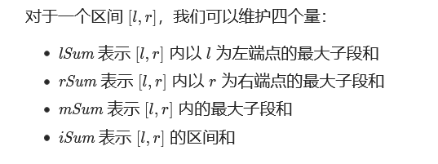

Slide 28
def mer(a,b):
i,j=0,0
res = []
while i<len(a) and j<len(b):
if a[i]<=b[j]:
res.append(a[i])
i+=1
else:
res.append(b[j])
j+=1
if i==len(a):
res=res+b[j:]
if j==len(b):
res=res+a[i:]
return res
def f(nums):
if not nums or len(nums)<=1:
return nums
mid = len(nums)//2
a = f(nums[:mid])
b = f(nums[mid:])
return mer(a,b)

